Slide 1
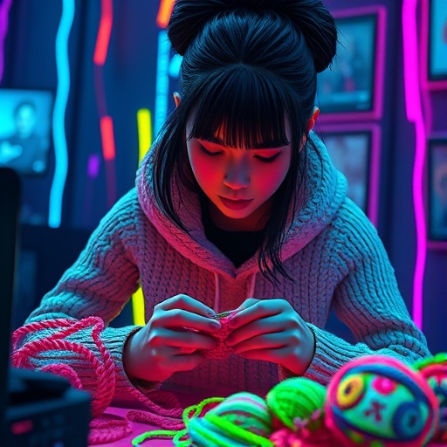
AMIGURUMI SIMPLIFICADO
Transforme Fios em Arte: Um Guia Fácil Para Criar Seus Primeiros Amigurumis
ARLENE MENEZES

Slide 2
01
Introdução ao Mundo do Amigurumi

Slide 3
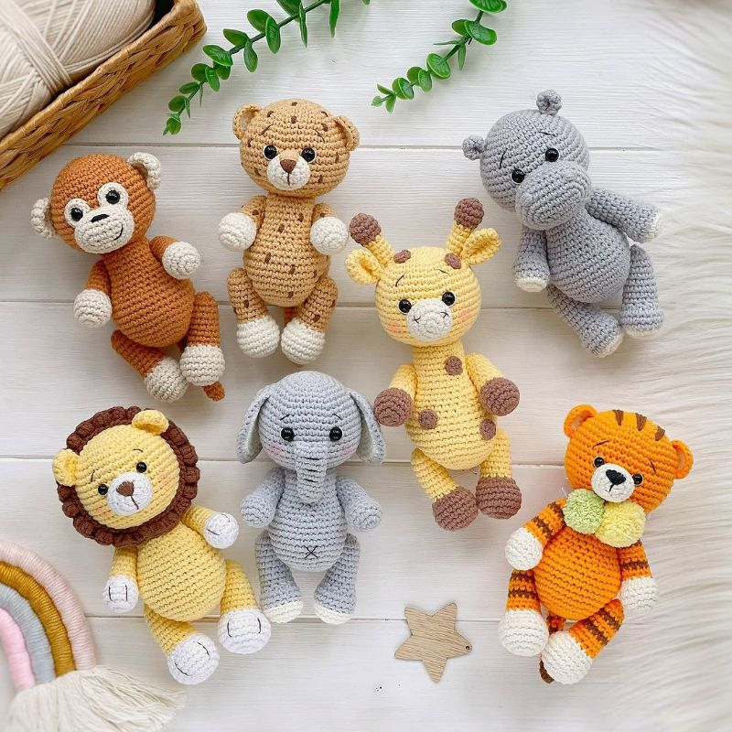
O que é Amigurumi?
Amigurumi é a arte de criar pequenos bonecos e personagens usando crochê ou tricô. O termo vem do japonês, onde "ami" significa "tricotado" ou "crocheted" e "nu" é uma forma abreviada de "guri", que significa "boneco" ou "figura". Tradicionalmente, os amigurumis são feitos de fios de algodão ou acrílico, utilizando técnicas de crochê para criar formas tridimensionais, como animais personagens, objetos e até fantasias criativas.

Slide 4
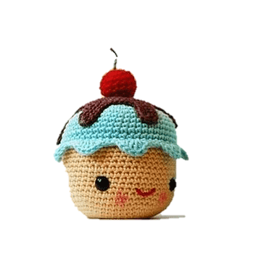

Origem e História do Amigurumi
O amigurumi tem raízes na cultura japonesa, onde a arte de criar bonecos de crochê é parte de uma longa tradição de trabalhos manuais e artesanato. A prática começou a ganhar popularidade no Japão durante o período Meiji (1868-1912), quando o país começou a se abrir para influências ocidentais, incluindo o crochê e o tricô. No entanto, o conceito de fazer bonecos a partir de fios realmente ganhou força no Japão no final do século 20 e início do século 21.
Embora o termo "amigurumi" seja japonês, técnicas semelhantes de criação de bonecos de fios existiam em muitas outras culturas ao longo da história, incluindo no Ocidente. No entanto, foi no Japão que o amigurumi se popularizou globalmente, especialmente com o aumento da cultura "kawaii" (fofa) e a crescente demanda por produtos feitos à mão e personalizados.

Slide 5
02
Materiais Essenciais

Slide 6
Algodão
Características: O fio de algodão é uma escolha popular para amigurumi devido à sua suavidade e resistência. Ele tem uma textura mais firme, o que ajuda a manter a forma dos projetos e dá um acabamento mais delicado e estruturado.
Ideal para detalhes finos e formas mais rígidas. O algodão não se estica facilmente e tem uma aparência mais "limpa" e nítida.
Acrílico
Características: O fio acrílico é um dos mais comuns para amigurumi devido ao seu custo acessível e à facilidade com que é encontrado. Ele é macio, leve e tem mais elasticidade que o algodão.
É fácil de trabalhar, geralmente mais barato e disponível em uma ampla gama de cores. Além disso, o acrílico tende a ser mais macio e flexível, tornando os amigurumis mais aconchegantes e maleáveis.
Mistos
Características: Os fios mistos são compostos por uma combinação de materiais, como algodão e acrílico, para equilibrar as propriedades de ambos. Eles oferecem a suavidade do acrílico e a firmeza do algodão.
Têm o melhor dos dois mundos, com boa durabilidade, maciez e resistência. São uma opção versátil para quem quer equilibrar as características de diferentes fios.

Slide 7
Tamanhos de Agulhas:
As agulhas de crochê vêm em uma variedade de tamanhos, que influenciam o tipo de fio e o tamanho do seu amigurumi. O tamanho da agulha é geralmente indicado por um número ou uma letra.
Para fios finos (como algodão): Agulhas menores, como 2.0 mm a 3.0 mm, são ideais para fios finos, garantindo que o trabalho tenha uma boa tensão e que os pontos fiquem bem definidos.
Para fios mais grossos (como acrílico ou mistos): Agulhas maiores, como 3.5 mm a 5.0 mm, são recomendadas para fios mais grossos, permitindo um trabalho mais rápido e com mais volume.
Escolha da Agulha: Para amigurumi, é importante usar uma agulha que seja adequada para o fio que você escolheu. Geralmente, a agulha deve ser um pouco menor do que a recomendada para o fio, garantindo que o ponto fique mais apertado e que o enchimento não apareça.
Dica para Escolher a Agulha:
A melhor forma de escolher a agulha é experimentar. Se o seu trabalho está ficando muito frouxo ou largo, troque para uma agulha de tamanho menor. Se estiver difícil de puxar os pontos, use uma agulha maior.

Slide 8
Outros Acessórios Indispensáveis
Marcadores de Ponto
São usados para marcar o início e o fim de uma volta, ou para marcar pontos específicos dentro de uma receita. São essenciais para manter o controle de onde você está no padrão, especialmente em projetos mais complexos..
Enchimento
O enchimento é essencial para dar forma e volume ao seu amigurumi. É o que faz com que os personagens fiquem fofos e tridimensionais. O material mais comum é o fibra siliconada, que é macia, leve e fácil de manipular.
.
Agulhas de Tapeçaria
Usadas para costurar as partes do amigurumi, como braços, pernas e cabeças. Elas têm uma ponta arredondada, o que facilita a inserção do fio sem danificar o tecido ou o trabalho.
Olhos de Segurança
Usados para dar expressão ao seu amigurumi, os olhos de segurança são frequentemente usados em lugar de bordados ou adesivos. Eles vêm em diferentes tamanhos e cores, sendo a opção mais segura para amigurumis feitos para crianças.

Slide 9
03
Técnicas Básicas de Crochê

Slide 10
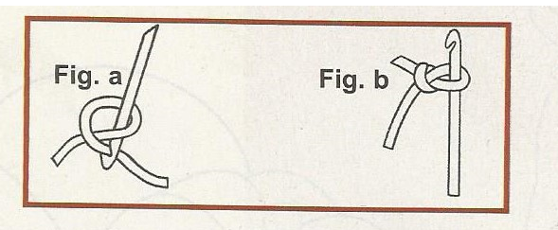
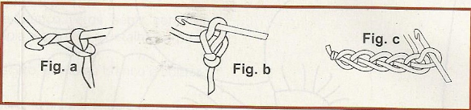
Ponto Inicial (Laçada)
Faça um pequeno círculo com o fio, cruzando uma extremidade sobre a outra para formar um "X".
Insira a agulha por dentro do círculo, pegue o fio do lado mais comprido e puxe-o pelo centro do laço.
Puxe delicadamente as extremidades para ajustar o tamanho do laço na agulha.
Este é o primeiro passo para iniciar uma corrente ou um círculo mágico.
Corrente (Corr)
Com o ponto inicial ajustado na agulha, segure o fio com a mão esquerda, mantendo a tensão.
Use a agulha para pegar o fio que está vindo do novelo (laçada).Puxe o fio pela laçada que está na agulha.
Repita para criar mais correntes, conforme indicado no padrão.

Slide 11
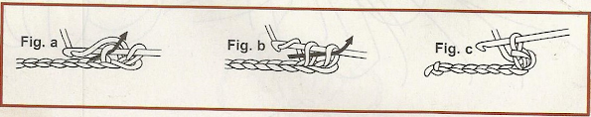
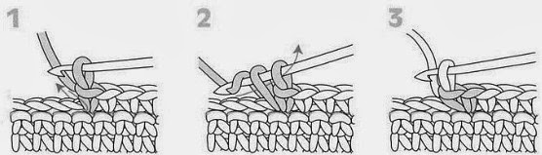
Ponto Baixo (PB)
O ponto baixo é o ponto principal do amigurumi, usado para criar um tecido denso e firme.
Insira a agulha no ponto indicado (normalmente uma corrente ou ponto anterior).
Pegue o fio com a agulha e puxe-o pelo ponto (você terá duas laçadas na agulha).
Pegue o fio novamente e puxe-o pelas duas laçadas na agulha.
Repita para criar mais pontos baixos.
Aumento (Aum)
O aumento é usado para expandir a base do trabalho ou criar volume. Ele consiste em fazer dois pontos baixos no mesmo ponto de base.
Insira a agulha no ponto indicado.
Faça um ponto baixo como de costume.
Insira a agulha novamente no mesmo ponto de base.
Faça outro ponto baixo.

Slide 12

Diminuição (Dim)
A diminuição reduz a quantidade de pontos, sendo ideal para dar forma e afinar partes do amigurumi.
Insira a agulha no próximo ponto e puxe uma laçada (dois laços na agulha).
Insira a agulha no ponto seguinte e puxe outra laçada (três laços na agulha).
Pegue o fio novamente e puxe-o por todos os três laços na agulha
Como Fazer um Círculo Mágico (Magic Ring)
O círculo mágico é essencial para começar um amigurumi, pois permite criar um anel ajustável, sem buracos no centro.
Faça um laço com o fio, cruzando-o sobre os dedos e formando um "X".
Insira a agulha por baixo do fio que está no lado de dentro do laço e puxe o fio que está por cima (formando uma laçada).
Segure a laçada com a agulha e faça uma corrente para travar o círculo.
Trabalhe a quantidade de pontos baixos indicada no padrão dentro do círculo (geralmente 6 PB para começar).
Puxe a extremidade curta do fio para fechar o círculo.
Dica: Certifique-se de puxar o fio com firmeza para que o anel fique completamente fechado, sem deixar buracos no centro.

Slide 13
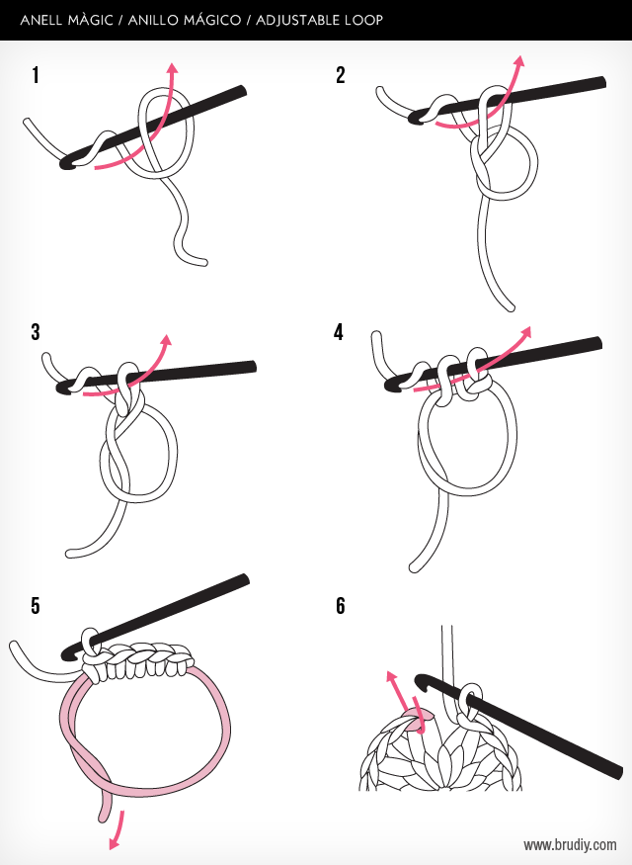
Circulo Mágico

Slide 14
04
Decifrando Receitas de Amigurumi

Slide 15
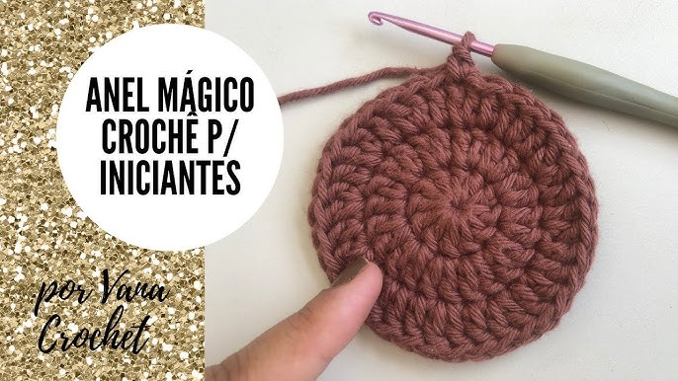
Abreviações Comuns em Português:
Corr: Corrente
PB: Ponto Baixo
Aum: Aumento (2 PB no mesmo ponto)
Dim: Diminuição (redução de 1 ponto)
Rep: Repita (indica repetição de uma sequência de pontos)
PM: Ponto Médio Alto
PA: Ponto Alto
... X [nº]: Repita os pontos entre os asteriscos o número de vezes indicado.
Exemplo de Receita Escrita:
6 PB no círculo mágico. 1ª carreira: Aum x 6 (12 PB). 2ª carreira: 1 PB, Aum x 6 (18 PB).
Como Ler:
Comece com 6 pontos baixos no círculo mágico.
Na 1ª carreira, faça 2 pontos baixos em cada ponto da base (6 aumentos, totalizando 12 PB).
Na 2ª carreira, faça 1 PB no primeiro ponto e 2 PB no segundo (repetindo isso por 6 vezes)

Slide 16
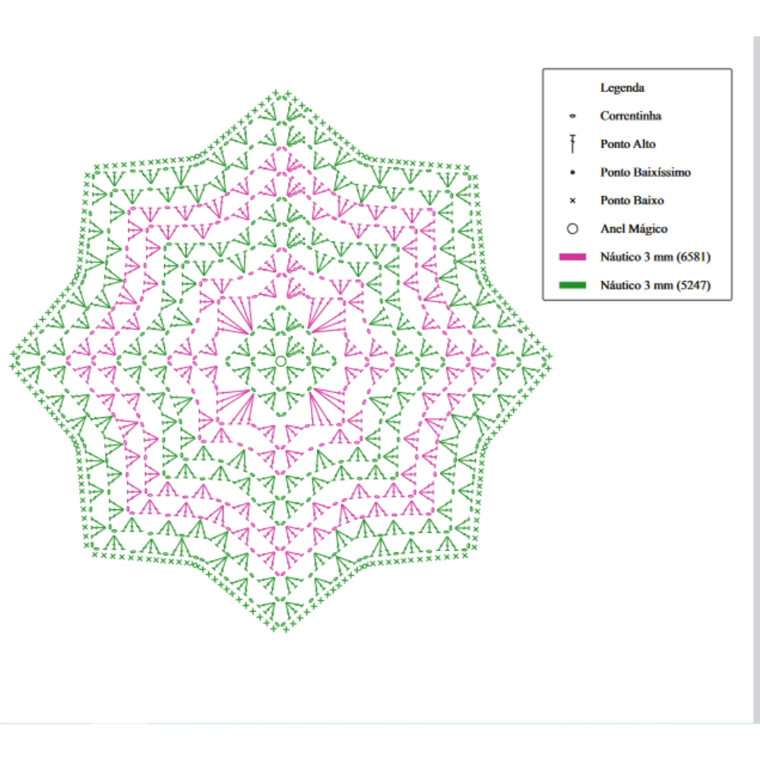
Símbolos em Gráficos
Os gráficos de crochê utilizam símbolos para representar pontos. Eles são organizados em um padrão visual, geralmente em forma de espiral (para amigurumi), que mostra como os pontos se conectam.
Símbolos Comuns e Seus Significados:
● ou ⊙: Círculo Mágico
.–: Corrente
.x: Ponto Baixo.
⊞ ou V: Aumento (2 PB no mesmo ponto).
*/* ou Λ: Diminuição.
Como Interpretar Gráficos:
Identifique o ponto inicial: Normalmente, o círculo mágico (⊙) no centro.
Siga as voltas: Cada volta é representada por um círculo concêntrico ao redor do centro.
Entenda os símbolos: Leia os símbolos ao longo da volta. Por exemplo, um "+" indica PB, enquanto um "V" indica Aumento.
Repita o padrão: Os gráficos frequentemente mostram uma seção que deve ser repetida, indicada por linhas ou asteriscos.

Slide 17
05
Criando Seu Primeiro Amigurumi

Slide 18
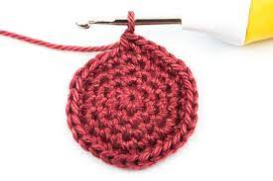
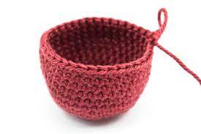
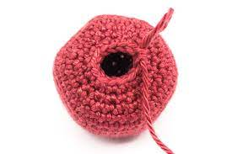
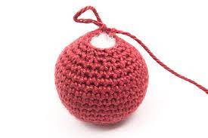
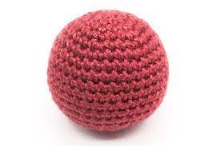
Uma Bola Básica
Base Inicial
Faça um círculo mágico e 6 PB dentro dele.
1ª carreira: Aum em cada ponto (12 PB).
2ª carreira: 1 PB, Aum x 6 (18 PB).
3ª carreira: 2 PB, Aum x 6 (24 PB).
Corpo da Bola
Trabalhe 24 PB por 4 a 6 carreiras (ou mais, dependendo do tamanho desejado).
Diminuição para Fechar
2 PB, Dim x 6 (18 PB).
1 PB, Dim x 6 (12 PB).
Adicione Enchimento
Antes de fechar completamente, insira fibra siliconada aos poucos, ajustando até que fique firme e uniforme.
Fechamento Final
Dim x 6 (6 PB).
Corte o fio, use uma agulha de tapeçaria para passar o fio por dentro dos pontos restantes, puxando para fechar.

Slide 19
06
Resolvendo Problemas Comuns

Slide 20
O que Fazer Quando o Trabalho Está Torto?
Verifique a Tensão do Fio: Ajuste a força com que segura o fio. Tensão desigual pode causar deformações.
Conte os Pontos Regularmente: Use marcadores para identificar o início da carreira e evitar aumentos ou diminuições acidentais.
Bloqueie o Trabalho: Para peças planas ou ligeiramente tortas, umedeça levemente e molde com as mãos, deixando secar na posição correta.
Dicas para Evitar Falhas nas Costuras
Alfinete Antes de Costurar: Posicione as partes com alfinetes para garantir alinhamento.
Use Pontos Pequenos: Costure com pontos firmes e pequenos para evitar lacunas.
Combine Cores de Fios: Use um fio da mesma cor da peça para um acabamento invisível.
Costure em Camadas Internas: Pegue apenas as alças internas dos pontos para costuras mais discretas.
Dica Final: Trabalhe com paciência e revise o alinhamento antes de concluir!

Slide 21
07
Cuidados com Seus Amigurumis

Slide 22
Lavar à Mão:
Use água fria ou morna e sabão neutro. Esfregue delicadamente as áreas sujas com os dedos ou uma escova macia.
Secagem:
Pressione levemente o amigurumi com uma toalha para retirar o excesso de água. Deixe secar ao ar livre, longe do sol direto, para evitar desbotamento ou deformações.
Manutenção:
Remova poeira regularmente com um pano seco ou escova macia.
Evite contato com líquidos que possam manchar ou com substâncias oleosas.
Reparos:
Se perceber fios soltos, use uma agulha para escondê-los dentro do amigurumi.
Reforce costuras que começarem a abrir.
Armazenamento Adequado para Evitar Deformações
Posição Correta: Guarde os amigurumis em pé ou deitados, sem pressioná-los.
Evite Peso Excessivo: Não empilhe amigurumis para evitar amassados ou deformações.
Protetores de Poeira: Use caixas de plástico ou sacos de tecido para protegê-los.
Dica Extra: Aromatizadores neutros ajudam a manter os amigurumis com cheiro agradável sem danificar as fibras.

Slide 23
08
Conclusão

Slide 24
O amigurumi transforma simples fios em verdadeiras obras de arte, unindo criatividade, paciência e cuidado. Além de produzir peças únicas e encantadoras, essa prática é uma jornada terapêutica, proporcionando momentos de relaxamento e satisfação pessoal. Que cada ponto seja um passo rumo à criação de algo especial

Slide 25
Glossário de Termos de Crochê e Amigurumi
Corr: Corrente – ponto base para iniciar o trabalho.
PB: Ponto Baixo – o mais usado em amigurumis, cria uma trama firme.
PA: Ponto Alto – usado para trabalhos mais leves e arejados.
Aum: Aumento – dois pontos feitos no mesmo ponto de base.
Dim: Diminuição – redução de pontos, geralmente para modelar peças.
Círculo Mágico: Técnica para iniciar trabalhos circulares, ajustável para evitar buracos.
Marcador de Ponto: Ferramenta para marcar o início ou seções importantes.
Enchimento: Fibra siliconada ou algodão para dar forma aos amigurumis.
Agulha de Tapeçaria: Usada para costuras e acabamentos.
Olhos de Segurança: Detalhes plásticos com trava, seguros para peças infantis.
Links Úteis para Receitas Gratuitas e Vídeos Tutoriais
Amigurumi Brasil: https://amigurumibrasil.com
Ravelry: https://www.ravelry.com
LoveCrafts: https://www.lovecrafts.com
Vídeos Tutoriais
Canal no YouTube: Feito por Mim
Vídeos detalhados para aprender técnicas de crochê e amigurumi.
Canal no YouTube: Armarinho São José
Tutoriais com foco em materiais e dicas práticas.
Crochet Crowd (Inglês): https://www.youtube.com/user/mikeyssmail
Canal com explicações claras e detalhadas.
Esses recursos ajudarão tanto iniciantes quanto experientes a explorar o mundo dos amigurumis!

